Slide 1
Формирование ценностных ориентаций и познавательной активности у обучающихся старшего дошкольного возраста с ЗПР и ТНР посредством русских народных сказок и русских народных игр
Окружной семинар «Краеведение как средство формирования познавательной активности детей старшего дошкольного возраста»
Смолякова Инна Викторовна, педагог-психолог,
СП ДС «Золотой петушок» ГБОУ СОШ № 2
п.г.т. Усть-Кинельский г.о. Кинель Самарской области

Slide 2
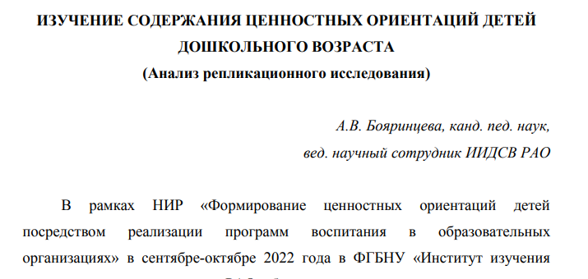
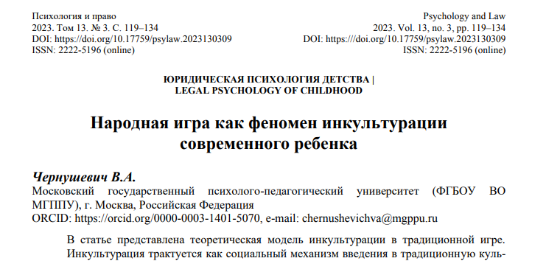
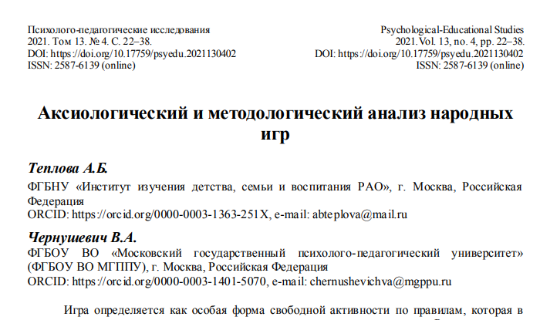

Slide 3
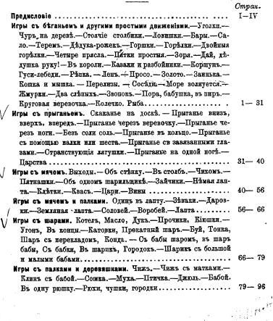

Slide 4
Исследовательский творческий проект «Видео сокровищница русских традиционных игр»
XII открытый конкурс исследовательских работ и творческих проектов
«Я – исследователь 2024»
Секция «История и краеведение»
Авторы: Гниломёдова Анна
Шмельков Иван
Фролова Влада
Руководитель: Смолякова Инна Викторовна

Slide 5
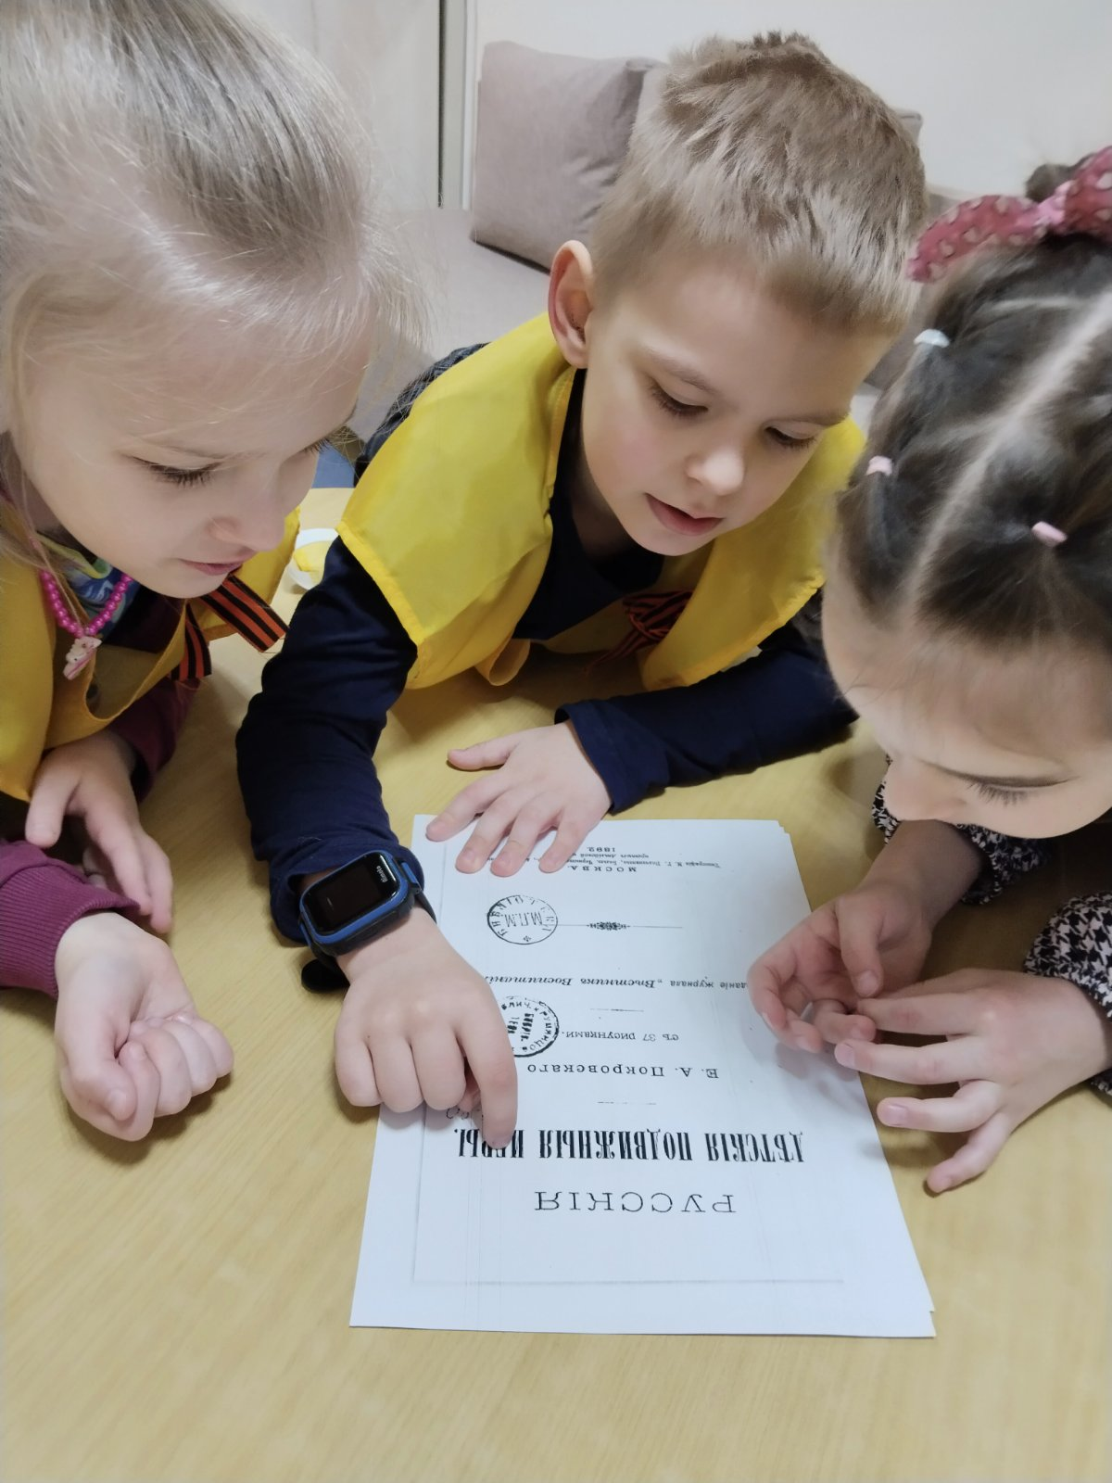

Slide 6
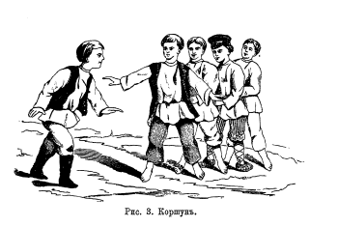
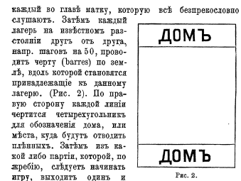
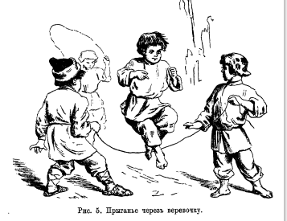
Первая группа - игры с беганием и прыганием

Slide 7
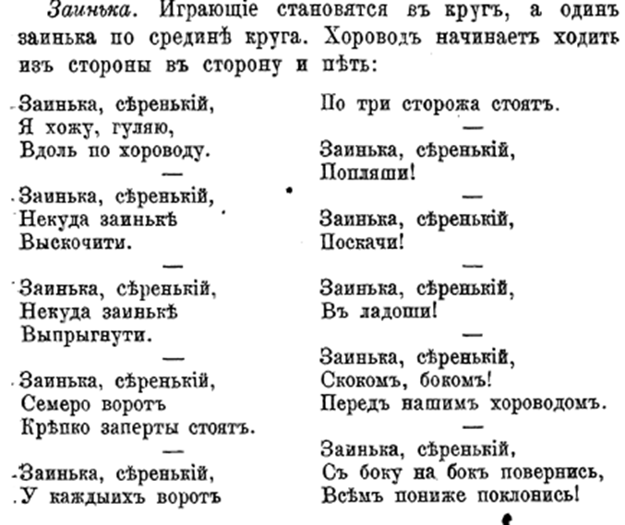
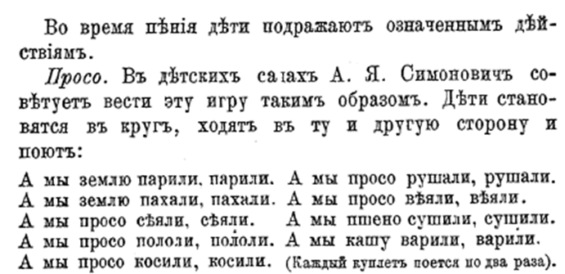
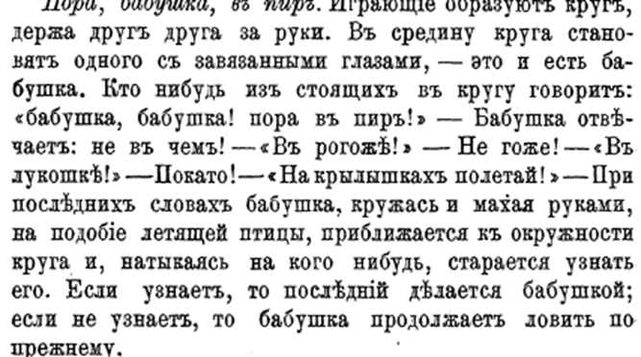
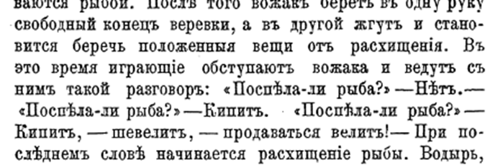
Специальные слова.

Slide 8
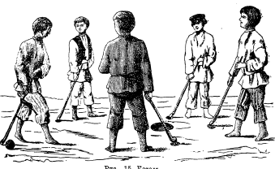
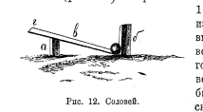
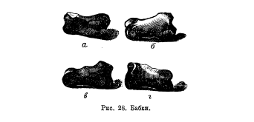
Вторая группа - игры с мячом, палками, камешками, деревяшками и костями.

Slide 9
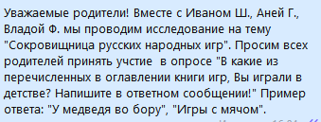
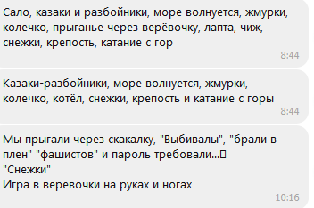
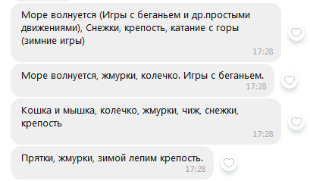
Опрос родителей «В какие игры,
перечисленные в книге, вы играли? Напишите!»

Slide 10
Опрос ребят нашей группы
«Что вас огорчает во время игры?»

Slide 11
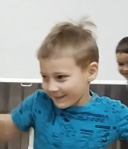
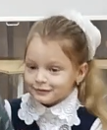
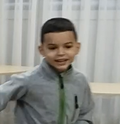
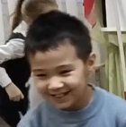
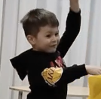
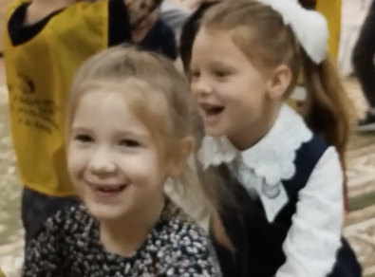
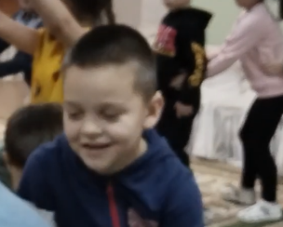
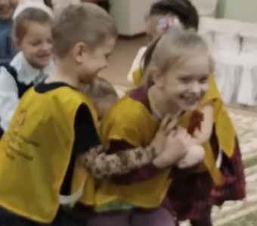
Опрос детей «Какую эмоцию вы испытываете во время игры?»

Slide 12
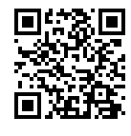
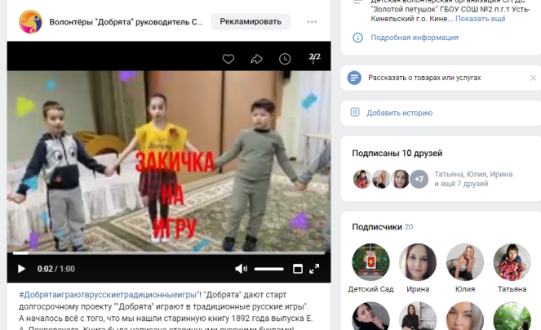
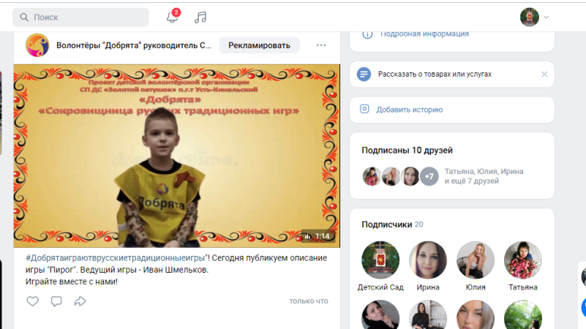
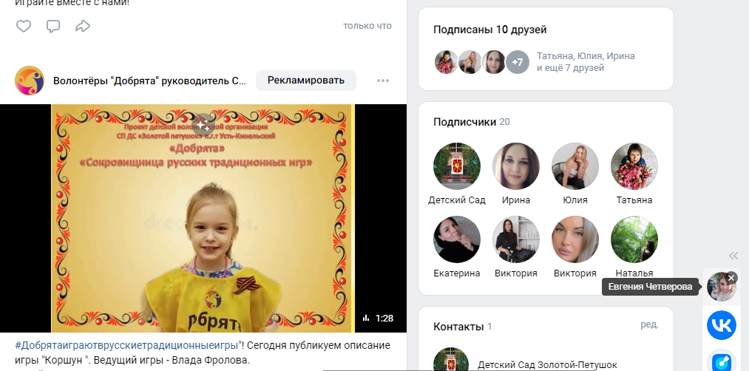
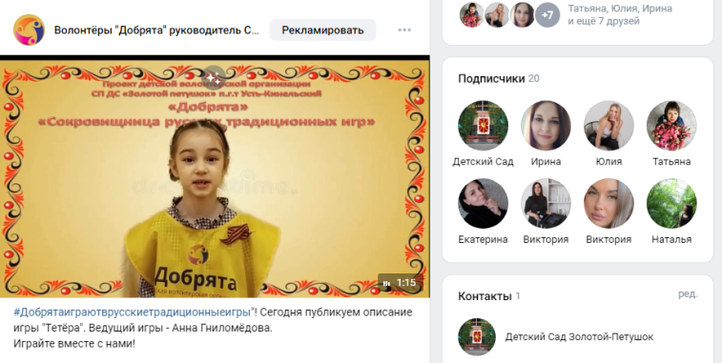
Проект детской волонтёрской организации
СП ДС «Золотой петушок» п.г.т Усть-Кинельский
«Добрята»
«Сокровищница русских традиционных игр»

Slide 13
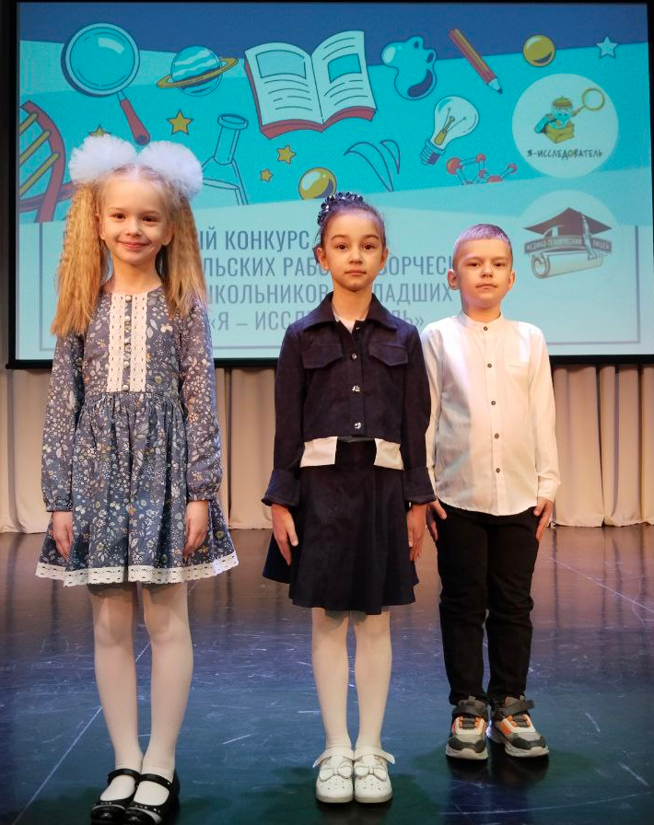
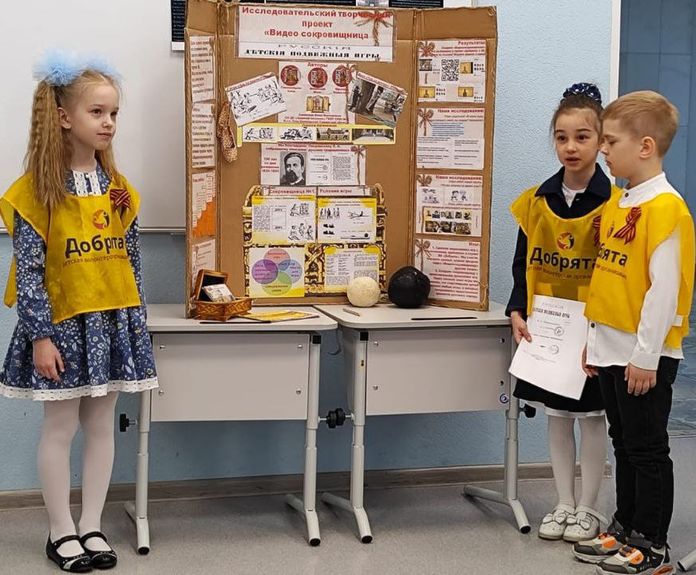
1 место на региональном этапе всероссийского конкурса «Я-исследователь»

Slide 14
Коррекционно-развивающая и коррекционно-профилактическая работа со старшими дошкольниками с ОВЗ
Развитие социально-коммуникативных навыков
Формирование ценностных ориентаций . «Ценности выступают в качестве социальных образований, которые в процессе их присвоения превращаются в собственное достояние, в элементы внутренней организации личности выполняют функцию регуляции поведения и деятельности человека Леонтьева Д. А.
Человек – транслятор ценностей - Человек – реципиент ценностей
Герой сказок и мультфильмов – транслятор ценностей - Человек – реципиент ценностей

Slide 15
Диагностика с использованием методики «Волшебный цветок» (Т. А. Репина)
1) Пожелания в свой адрес – 70%;
2) Пожелания в адрес своей семьи 16%;
3) Пожелания в адрес группы детского сада – 4%;
4) Пожелания в адрес отдельных людей - 2 %;
5) Пожелания в адрес всех людей на земле – 8%.

Slide 16
Практика применения усвоенных ценностей
В традиционной народной игре
мнимому плану соответствует игровой сюжет,
а реальному плану — реальные взаимоотношения участников игры относительно воплощения игрового сюжета.
Именно в этом реальном плане и воплощаются традиционные ценности, не предписанные сюжетом игры, а привносимые представителями традиционной культуры. Вовлекая в традиционные игры детей, мы являем им примеры поступков, свойственных нашей традиционной культуре.

Slide 17
Первый этап
Знакомство с правилами игры.
есть главное условие – это радостное общение, где нет победителей. С детьми мы обговариваем, что все внимательно следят за своим эмоциональным состоянием и обращают внимание на эмоции других детей. В игре всегда есть дети, которые слабее физически, более медлительные и нуждаются в поддержке других детей. Чтобы и им было радостно от игры, ребята могут уступить им место ведущего, не сразу догнать, дать возможность подольше поиграть и т.д.
Что может помешать радостному общению?

Slide 18
Опрос ребят нашей группы
«Что вас огорчает во время игры?»

Slide 19
Подборка сказок для коррекционной работы
Для коррекции нежелательного поведения в игре используются сказки и мультфильмы.
«Петушок золотой гребешок» - формирование взаимовыручки и поддержки, коррекция излишней доверчивости.
«Чьи в лесу шишки?» - формирование умения выражать эмоцию злости социально одобряемым способом.
«Храбрый заяц» - коррекция тревожности, страхов, формирование умения присоединяться к группе для преодоления страха.
«Зимовье зверей» - формирование групповой сплочённости.
«Гуси-лебеди» - формирование умения сдержать свои желания ради другого.
«Машенька и медведь» - развитие находчивости.

Slide 20
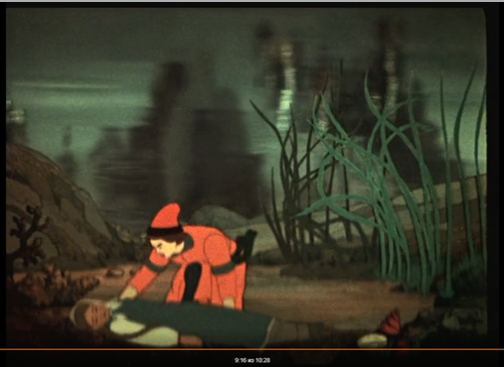

Slide 21
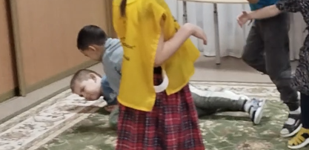
Правило: «Выполняй правила игры!»

Slide 22
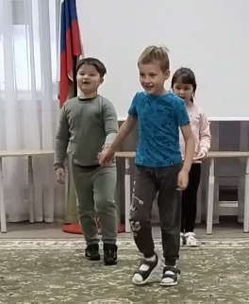
Правило: «Попроси помощи, приди сам на помощь»

Slide 23
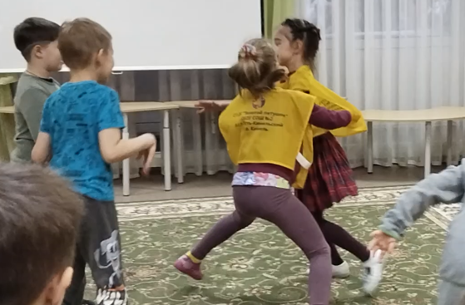
Правило: «Разозлился – скажи словами!»

Slide 24
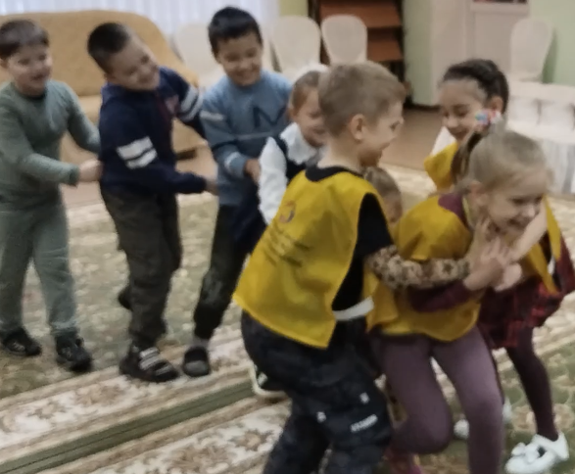
Правило: « Умей сдержать свои желания ради других!»

Slide 25
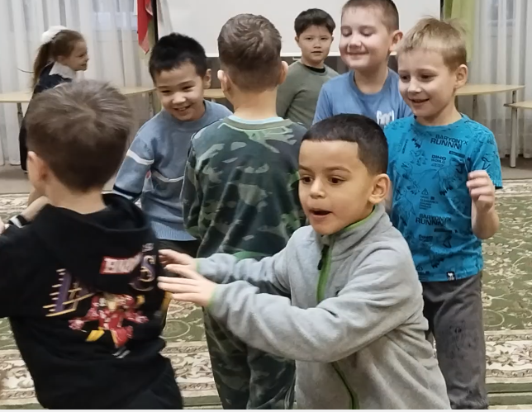
Будь находчивым, чтобы выиграть!

Slide 26
На втором этапе дети вместе с ведущим взрослым начинают игру.
Собирайся народ, кто в игру идёт!
Собирайся народ в большой хоровод!
Далее игра способствует счастью-радости через удовлетворение потребности в общении, общности, ощущения «МЫ».

Slide 27
Диагностика с использованием методики «Волшебный цветок» (Т. А. Репина)
1) Пожелания в свой адрес – 25%;
2) Пожелания в адрес своей семьи 16%;
3) Пожелания в адрес группы детского сада – 22%;
4) Пожелания в адрес отдельных людей - 12 %;
5) Пожелания в адрес всех людей на земле – 25%.

Slide 28
Спасибо за внимание!

